Slide 1
Федеральное государственное бюджетное образовательное учреждение высшего образования «Красноярский государственный медицинский университет имени профессора В.Ф. Войно Ясенецкого» Министерства здравоохранения Российской Федерации
Кафедра акушерства и гинекологии ИПО
Родоразрешающие операции: акушерские щипцы
Выполнила: ординатор 1 года Пфайфер А.В.
Проверила: д.м.н., профессор Егорова А.Т.

Slide 2
Введение
Родоразрешающие операции, как вакуумэкстракция плода (ВЭП) и акушерские щипцы (АЩ) в современном российском акушерстве потеряли свою значимость, и частота их применения сведена к минимуму.
Кроме того, низкая частота применения этих операции в нашей стране, связанная с неверным мнением о высоком риске травматизма, как для плода, так и для матери, не отменяет необходимость в их использовании, а также квалификационную обязанность врача акушера-гинеколога владеть указанными акушерскими операциями.

Slide 3
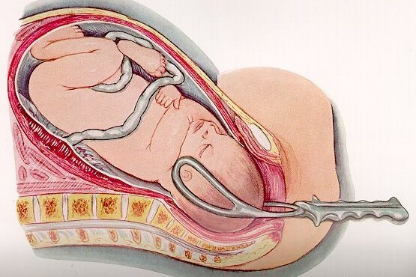
Акушерские щипцы (АЩ)
Медицинский инструмент, предназначенный для извлечения плода за головку во время родов.

Slide 4
В настоящее время в РФ наиболее распространены:
модели акушерских щипцов Симпсона-Феноменова - короткие щипцы с тазовой кривизной и подвижным замком, расположенном на левой ложке, с перекрещивающимися рукоятками;
щипцы средних размеров Киллянда, - имеют маленькую тазовую кривизну, подвижный замок на левой ложке и перекрещивающиеся рукоятки;
используются модели прямых щипцов, не имеющих тазовой кривизны, только с одной, головной, кривизной (прямые щипцы Лазаревича;
специальные АЩ для недоношенных.

Slide 5
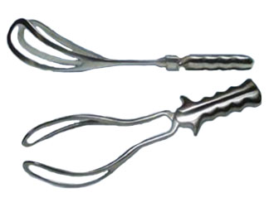
щипцы Симпсона-Феноменова
длина – 35 см, вес – 500 г.

Slide 6
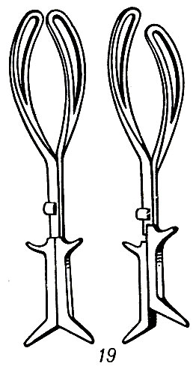
Щипцы Килланда

Slide 7
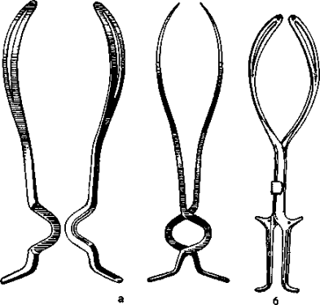
Прямые щипцы Лазаревича

Slide 10
Показания к операции наложения акушерских щипцов
1. Острая асфиксия плода, либо прогрессирующая гипоксия плода при условии, что роды самопроизвольно в ближайшее время закончиться не могут (головка плода в узкой части полости малого таза и ниже).
2. Упорная вторичная слабость родовой деятельности, неподдающаяся консервативной терапии окситоцином.
3. Экстрагенитальная патология, при которой необходимо выключить потуги (по рекомендациям смежных специалистов: окулистов, неврологов, кардиологов и т.д.)
4. Эклампсия, если приступ произошёл при головке плода, находящейся в плоскости узкой части полости малого таза и ниже.

Slide 11
Показания к операции наложения акушерских щипцов
5. Кровотечение во 2 периоде родов при благоприятном расположении головки плода в тазу матери и необходимости быстрого завершения родов.
6. Высокая температура у матери (выше 38 градусов Цельсия при хорионамнионите и при затяжных родах, если лечение гипертермии неэффективно).
7. Затруднённое рождение головки при родах в тазовом предлежании.
8. Отказ пациентки тужиться.

Slide 12
Условия для наложения АЩ
Живой плод
Полное открытие маточного зева
Отсутствие плодного пузыря
Головка находится в узкой части полости или в выходе малого таза
Размеры головки должны соответствовать таковым у доношенного плода
Нормальные размеры таза
Опорожненный мочевой пузырь

Slide 13
Обезболивание
Операцию АЩ возможно проводить под:
Общей внутривенной анестезией (на самостоятельном дыхании).
Общей анестезией с интубацией трахеи (при состояниях, угрожающих жизни роженицы).
Регионарной анестезией.
Пудендальной анестезией (при нахождении головки ниже узкой части).

Slide 14
Подготовка к операции
1. Письменное добровольное информированное согласие пациентки.
2. Опорожнение мочевого пузыря и прямой кишки.
3. Соблюдение асептических условий.
4. Положение роженицы на спине с приподнятым головным концом, который образует с тазом прямой угол, ноги согнуты в тазобедренных и коленных суставах, колени широко разведены в стороны.

Slide 15
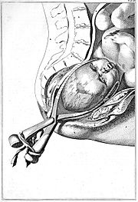
Техника проведения операции АЩ
1. Введение и размещение ложек щипцов;
2. Замыкание щипцов;
3. Пробная тракция (убедиться в правильном наложении щипцов и отсутствие угрозы их соскальзывания);
4. Собственно тракции;
5. Снятие щипцов.

Slide 17
"Золотым стандартом" для наложения АЩ являются три тройных правила

Slide 18
Тройное правило N 1
"Три слева - три справа"
Левая ложка щипцов вводится левой рукой в левую сторону таза, правая ложка - правой рукой в правую сторону;

Slide 20
Тройное правило N 2.
Относится к введению и расположению щипцов.
1)Введенные ложки щипцов должны быть направлены вверх, в сторону проводной точки;
2)Ложки должны лежать бипариетально, захватить головку по наибольшей периферии, заходя за теменные бугры;
3)Проводная точка и ось головки лежат в плоскости замковой части щипцов;

Slide 21
Тройное правило N 3
«Три позиции - три тракции» (помогает определить направление тракций)
При головке плода, находящейся в:
широкой части полости таза - тракции направлены кзади, вниз и кпереди;
узкой части - вниз и кпереди;
выходе - кпереди".

Slide 22
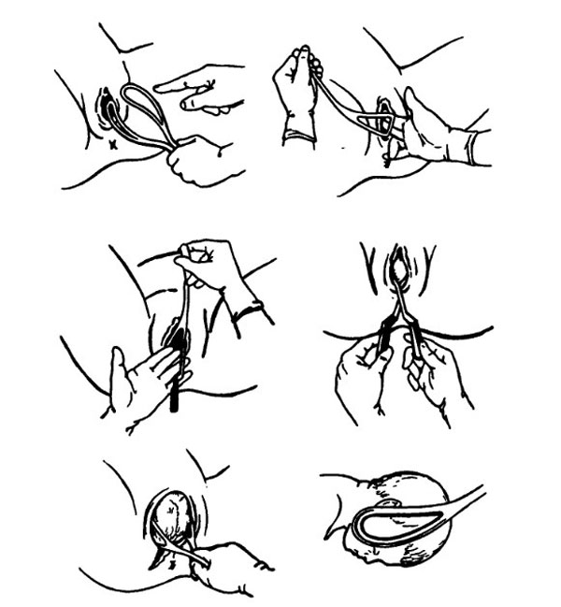

Slide 23
Если ветви щипцов сомкнулись в замок без затруднений, следует проверить правильность наложения ложек щипцов
малый родничок должен находиться на середине между ложками щипцов;
малый родничок должен находиться на расстоянии толщины одного пальца от поверхности щипцов в области замка. В противном случае тракций приведут к разгибанию головки;
стреловидный шов должен находиться перпендикулярно замку щипцов.

Slide 24
! После замыкания ложек АЩ необходимо провести пробную тракцию: рабочей рукой захватывают рукоятки щипцов, противоположной рукой фиксируют их, указательный палец левой руки касается головки плода, если во время тракции данное положение сохраняется, то АЩ наложены правильно.

Slide 26
Направление тракций
При головке плода, находящейся в широкой или узкой частях полости малого таза, тракции осуществляются по направлению кзади
Если головка плода находится в полости таза, когда диаметр большого сегмента головки находится между плоскостью узкой части полости малого таза и плоскостью выхода, то тракции направляют книзу
При нахождении головки в выходе малого таза - тракции направляют кпереди;

Slide 27
Возможные акушерские ситуации
Зависят от высоты стояния головки плода в тазу матери (плоскость выхода - выходные АЩ, в полости малого таза - полостные АЩ), вида, позиции:

Slide 28
Затылочное предлежание в плоскости выхода малого таза, передний вид:
Положение швов и родничков: Стреловидный шов в прямом размере. Проводная точка - малый родничок.
Наложение АЩ и тракции: Щипцы накладываются в поперечном размере, ложки щипцов проходят через ушки к подбородку.
Тракции книзу проводят до тех пор, пока точка фиксации - подзатылочная ямка - не подойдёт под нижний край симфиза, затем - кпереди.

Slide 29
Головка плода в узкой части полости малого таза, первая позиция, передний вид
Положение швов и родничков: Стреловидный шов находится в правом косом размере, малый родничок слева у лона, большой - справа у крестца.
Наложение АЩ и тракции: щипцы накладываются в левом косом размере. Первой вводится левая ложка щипцов по боковой задней стенке таза, затем в правую стенку таза вводится правая ложка щипцов, которая затем по периферии головки внутренней левой рукой переводится впереди до положения, позволяющего замкнуть замок щипцов, рукоятка правой ложки щипцов располагается выше левой (по отношению к лежащей женщине), плоскость наложения щипцов перпендикулярна плоскости стреловидного шва.
Тракции проводят кзади, что обеспечивает поступательное движение головки плода по родовым путям, поворот стреловидного шва против часовой стрелки, малый родничок подходит под лонную дугу далее книзу до достижения точки фиксации - подзатылочной ямки, затем - кпереди, головка разгибается.

Slide 30
Головка плода в узкой части полости малого таза, первая позиция, передний вид
Положение швов и родничков: Стреловидный шов находится в правом косом размере, малый родничок слева у лона, большой - справа у крестца.
Наложение АЩ и тракции: щипцы накладываются в левом косом размере. Первой вводится левая ложка щипцов по боковой задней стенке таза, затем в правую стенку таза вводится правая ложка щипцов, которая затем по периферии головки внутренней левой рукой переводится впереди до положения, позволяющего замкнуть замок щипцов, рукоятка правой ложки щипцов располагается выше левой (по отношению к лежащей женщине), плоскость наложения щипцов перпендикулярна плоскости стреловидного шва.
Тракции проводят кзади, что обеспечивает поступательное движение головки плода по родовым путям, поворот стреловидного шва против часовой стрелки, малый родничок подходит под лонную дугу далее книзу до достижения точки фиксации - подзатылочной ямки, затем - кпереди, головка разгибается.

Slide 31
Головка плода в узкой части полости малого таза, вторая позиция, передний вид.
Положение швов и родничков: Стреловидный шов находится в левом косом размере, малый родничок справа у лона, большой - слева у крестца, далее - всё как при первой позиции.
Наложение АЩ и тракции: щипцы накладываются в правом косом размере. Первой вводится левая ложка в левую половину таза и переводится в передне-боковой отдел таза по периферии головки до положения, позволяющего замкнуть замок щипцов (щипцы будут располагаться в косом размере, перпендикулярном тому, в котором расположен стреловидный шов. Затем правой рукой в правую половину таза по боковой задней стенке, где более просторно и свободно вводится правая ложка; при этом рукоятка левой ложки располагается ниже, плоскость щипцов перпендикулярна плоскости стреловидного шва.
Тракции проводят кзади, стреловидный шов головки поворачивается по часовой стрелке, малый родничок подходит под лонную дугу затем книзу, потом кпереди.

Slide 32
Лицевое предлежание, задний вид (подбородок плода кпереди), головка плода в плоскости выхода
Положение опознавательных точек: Проводная точка – подбородок. Лицевая линия находится в прямом размере выхода малого таза.
Наложение АЩ и тракции: Первой вводится левая ложка в левую половину малого таза левой рукой, второй вводится правая ложка в правую половину таза правой рукой. Щипцы накладываются в поперечном размере плоскости выхода малого таза, верхушки ложек направлены в сторону затылка заходя за теменные бугры, ложки лежат на скуловых и височных костях между ушными раковинами и глазными щелями головки плода, подбородок плода лежит в плоскости щипцов, для этого рукоятки щипцов приподнимают кверху, проводится замыкание ложек щипцов.
Тракции проводятся книзу, пока шея не подойдёт под симфиз, затем кпереди, пока не родится головка плода.

Slide 33
АЩ при операции кесарева сечения
Проводится для удобства извлечения головки плода при невыгодном ее расположении по отношению к разрезу на матке.
Могут использоваться одна или обе ложки АЩ.
При головке плода, располагающейся низко, вводится ложка АЩ, одноименная позиции головки плода, прилегающей к задней поверхности матки, и движением кпереди вместе с давлением на дно матки через переднюю брюшную стенку головка плода выводится через разрез матки и передней брюшной стенки.

Slide 34
АЩ при операции кесарева сечения
При головке плода, находящейся выше уровня разреза матки, следует использовать щипцы Киллянда или прямые щипцы с более подвижным замком. Ложки АЩ накладываются на височно-скуловые области головки плода по направлению от затылка к подбородку перед ушными раковинами, при этом ассистент фиксирует подвижную головку плода, щипцы замыкаются в замке, головка плода подводится к области разреза на матке и выводится через разрез на матке и передней брюшной стенке.

Slide 35
Наложение щипцов на последующую головку при родах в тазовом предлежании
Показания: неэффективность ручных приемов извлечения головки (Мориса – Левре)

Slide 36
Техника:
1. Обернуть тельце ребенка пеленкой;
2. Ложки щипцов располагают в поперечном размере. Ложки вводят как и при затылочных предлежаниях выходных щипцов;
3. При введении левой ложки, тельце ребенка отводят вправо, при введении правой - наоборот;
4. При переднем виде - тракции кзади и книзу (пока не образуется точка фиксации под лоном), потом кпереди.

Slide 37
Осложнения при операции наложения АЩ
1. Соскальзывание ложек щипцов.
2. Повреждение мягких тканей родового канала и смежных органов: шейки матки, влагалища, промежности, прямой кишки, мочевого пузыря. Возможен разрыв матки.
3. Разрыв лонного сочленения.
4. Повреждения у плода: ссадины мягких тканей головки плода, кефалогематомы, подапоневротическая гематома, перелом костей черепа, повреждения лицевого нерва.
5. Дистоция плечиков.
6. Нарушения мочеиспускания у родильницы.

Slide 38
Наложение АЩ считается неудачным при:
Головка плода при каждой тракции не продвигается вперед
Плод не рождается после трех тракций при отсутствии его опускания или спустя 30 минут от начала операции.

Slide 39
Причинами неудач при операции наложения АЩ являются
1. Нераспознанное выраженное клиническое несоответствие размеров таза матери и головки плода.
2. Неправильное определение характера вставления головки плода и высоты её положения в малом тазу.
3. Неверное расположение ложек на головке плода.
4. Неправильное направление тракций при выполнении операции
5. Тракции при незамкнутом замке щипцов.

Slide 40
Спасибо за внимание!

